Slide 1
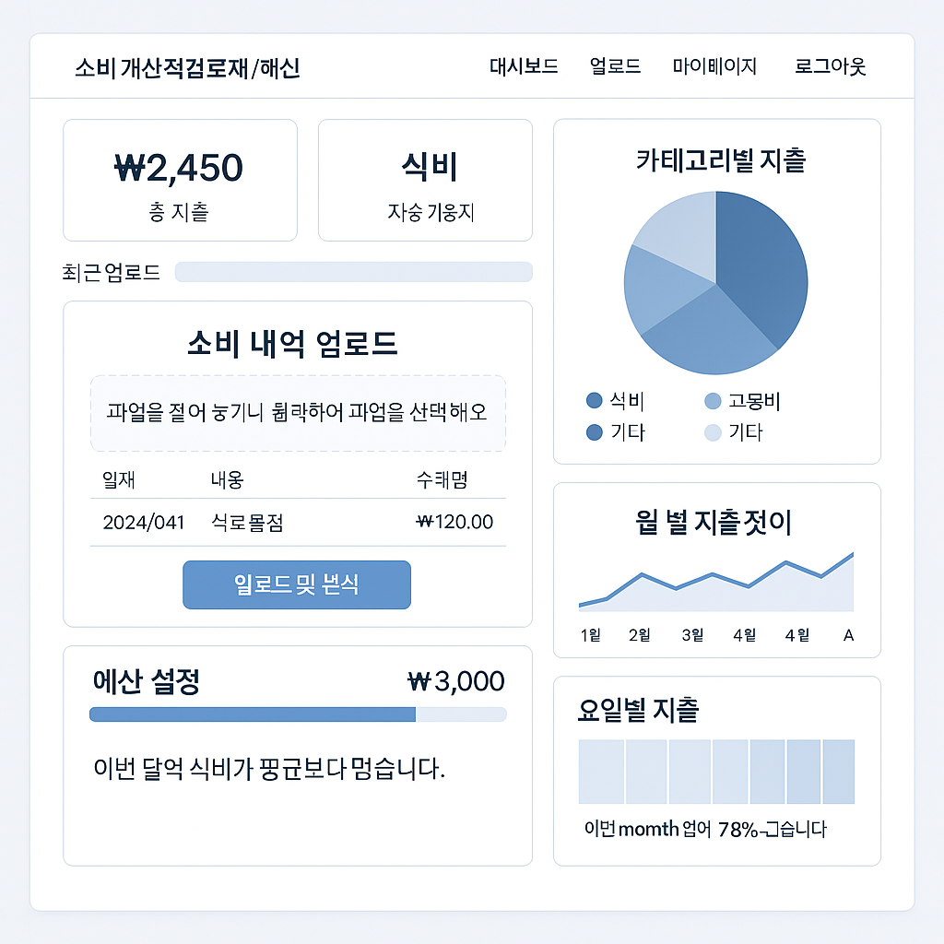
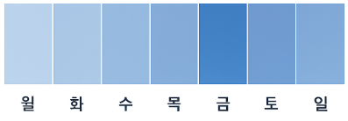
개인 소비 분석
대시보드 업로드 내 계정 로그아웃
카테고리별 지출
총 지출
최다 지출 항목
소비 내역 업로드
교통비
파일을 옮기거나, 클릭하여 선택하세요
교통비
쇼핑
날짜 설명 금액
2025/04/28
식료품점
월별 지출 추이
업로드 & 분석
예산 설정
요일별 지출
이번 달의 식비가 개인 월 평균보다 높습니다.
이번 주 가장 많이 지출한 날은 금요일입니다.

